Slide 1
«Обучение грамоте дошкольников: современные подходы, активные методы, использование наглядно-практического оснащения»
МАДОУ «Детский сад №10»
подготовила: воспитатель
первой категории
Назарова Н.Н.

Slide 2
Эпиграф
«Процесс обучения чтению и письму должен стать для детей ярким, захватывающим куском жизни, наполненным живыми образами, звуками, мелодиями. То, что ребенок обязан запомнить, должно затрагивать сокровенные уголки его сердца. Обучение грамоте надо тесно связать с рисованием, игрой и постижением красоты мира».
В. Сухомлинский.

Slide 3
На сегодняшний день теория игры складывается из понимания того, что игра является уникальной формой обучения, которая близка детям. (В.П. Тюленев, Н.А. Зайцев, Т. Доман, Б. Никитин и др.) Она позволяет сделать интересными и увлекательным процесс овладения знаниями на творческо-поисковом уровне.
Таким образом, игровые технологии являются активными формами обучения.

Slide 4
Игровая технология призвана решить такие функции:
Развлекательную (это основная функция игры – развлечь, доставить удовольствие, пробудить интерес;
коммуникативную: освоение диалектики общения;
самореализации в игре, как полигоне человеческой практики;

Slide 5
Игровая технология призвана решить такие функции:
терапевтическую: преодоление различных трудностей, возникающих в других видах жизнедеятельности;
диагностическую: выявление отклонений от нормы в поведения, самопознание в процессе игры;
межнациональной коммуникации усвоения единых для всех людей социально-культурных ценностей;

Slide 6
Игровая технология призвана решить такие функции:
социализации: включение в систему общественных отношений, усвоение норм человеческого общения.

Slide 7
Хочу поделиться с вами приемами и формами работы с использованием речевых и дидактических игр при подготовке детей обучению грамоте.
Её нужно начинать с младшего дошкольного возраста.

Slide 8
Задачами этого года обучения являются:
обогащение словаря;
развитие умения правильно и четко произносить слова;
формирование умения различать звуки;
знакомство с понятиями «звук», «слово»

Slide 9
Для ознакомления с данными понятиями использую такие формы работы как:
беседы
игры
чтение
заучивание стихов

Slide 10
Для решения поставленных задач, в младшем дошкольном возрасте можно использовать следующие игры:
«Скажи, что звучит?»
«Где звучит колокольчик?»
«Угадай, кто позвал?»
«Кто как кричит?»
«Кто в домике живет?»

Slide 11
В средней группе решаем следующие задачи:
расширение и активизация словаря;
формирование грамматического строя речи;
формирование умения воспринимать сюжет повествования, делать пересказ;

Slide 12
В средней группе решаем следующие задачи:
заучивание стихов, пословиц, поговорок, скороговорок;
закрепление понятий «слово» и «звук», деление слов на слоги;
формирование умений определять длину слова, выделять первый звук.

Slide 13
В средней группе можно использовать следующие формы работы:
беседы
игры
творческие рассказы
чтение
заучивание стихов и пословиц
пересказ

Slide 14
На этом этапе обучения можно использовать следующие игры:
«Цепочка слов»
«Эхо»
«Звуковые часы»
«Назови первый звук в слове»
«Похожие звуки»

Slide 15
Задачи, формирующие аналитико-синтетической звуковой активности и подготовки детей старшего дошкольного возраста к обучению грамоте:
Знакомство со словом
формирование понятия «Предложение»
Знакомство со слогом
Знакомство со звуковым строением слова и обучение звуковому анализу слова

Slide 16
Знакомство со словом
учим понимать термин «слово»
знакомим с длинными и короткими словами, учим сравнивать слова по протяженности
расширяем представления о разнообразии слов по звучанию и значению

Slide 17
Знакомство со слогом
формируем умение делить двух и трехсложные простые слова на слоги
учим определять по количеству слогов длинные и короткие слова
учим подбирать слова с заданным слогом
знакомство с ударным слогом

Slide 18
Знакомство со звуковым строением слова и обучение звуковому анализу слова
учим понимать термин «звук», формируем понятия «гласный звук», «согласный звук», «ударный гласный звук»
учим различать согласные звуки: мягкие и твердые, звонкие и глухие
учим находить из заданного речевого материала и самостоятельно подбирать слова с заданным звуком
учим выполнять звуковой анализ слов

Slide 19
формирование понятия «Предложение»
учим понимать термин «предложение»
учим выделять предложения из речи, определять на слух количество предложений в тексте
формируем умение составлять предложения из двух, трех, четырех слов и анализировать состав предложения
учим различать разные типы предложений

Slide 20
Применяемые мной на практике игровые технологии по развивающим задачам, я условно разделила на следующие группы.

Slide 21
I группа
Игровые технологии, направленные на умение различать слова по звучанию и значению.

Slide 22
Это такие игры как:
«Найди букву»
«Найди картинку»
«Сколько слогов в слове»
«Твердый и мягкий»

Slide 23
II группа
Игровые технологии, направленные на ознакомление со звуковым строением слова.
Моделирование структуры слова в виде картинки – схемы его звукового состава

Slide 24
Это такие игры как:
««Живые звуки»»
«Найди домик для звука»
«Назови слова с заданным звуком»
«Поймай звук»
«Кто заметил»
«Найди общий звук»

Slide 25
III группа
Игровые технологии, направленные на ознакомление со слоговым строением слова.
- отхлопывание ладошками;
- контроль правой рукой за опускаемым подбородком;
- шагослогометрия;
- речевая игра «Живые слоги» (по типу игры «Живые слова»);
- подбор слов с заданным слогом;
- дополнение слога до полного слова;
- превращение коротких слов в длинные и наоборот;
- перестановка слогов в слове (трансформация слов). Например, мышка – камыш, банка – кабан.
Игра «Засели домик».
1 этаж – 1 слог, 2 этаж – 2 слога, 3 этаж – 3 слога.
Могут ли животные, которые живут на первом этаже, переселиться на второй или третий этаж?

Slide 26
IV группа.
Игровые технологии, направленные на ознакомление с предложением и выделением его как смысловой единицей речи.
- придумывание предложений с заданным словом;
- придумывание предложения, которое начиналось бы с заданного слова;
- составление предложения по картинкам;
- составление предложений по «живым сценкам»;
- демонстрация действий с игрушками;
- отстукивание на бубне столько раз, сколько слов в предложении.

Slide 27
V группа.
Игровые технологии, направленные на знакомство с буквами.
Буквы являются графическим символом звуков, я объясняю детям , что это «одежда» для звуков. В своей практике я часто сталкиваемся с тем, что детей учат побуквенному чтению, то есть дети, видя букву, произносят ее название, а не звук пэ, рэ, дэ. В результате получается «КЭОТЭ», вместо «КОТ». Это затрудняет ребенка правильно сделать звуковой анализ слова, и создает дополнительные трудности в обучении детей чтению.

Slide 28
V группа.
В детском саду я предусматриваю называние букв по звуковым обозначениям: п, б, к. Это значительно облегчает дошкольникам овладение навыком профилактики дисграфии в школе (дисграфия – нарушение письменной речи).

Slide 29
Научиться распознавать и запоминать форму букв помогут следующие игры:
«конструирование букв»
«зачеркивание неправильных букв»
«узнай и дорисуй букву»
«обведи букву»
«на что похожа буква»

Slide 30
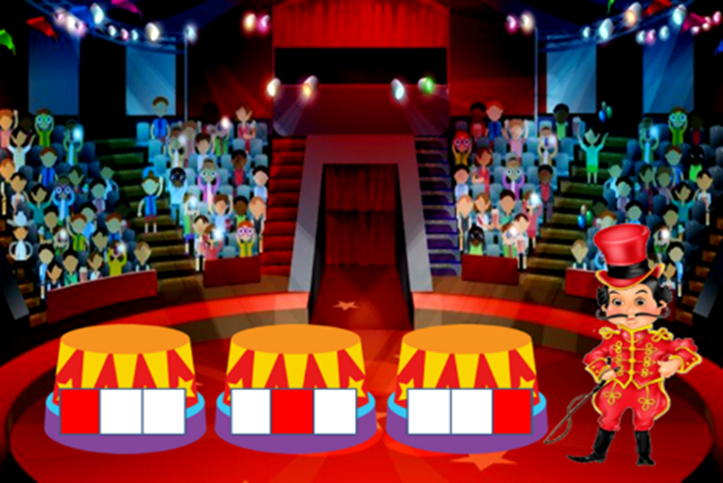
Для работы над звуковым анализом слова были разработаны игры:
«Дрессированный лев»

Slide 31
Для работы над звуковым анализом слова были разработаны игры:
«Слова - парашютисты»

Slide 32
Для работы над звуковым анализом слова были разработаны игры:
«Пирамида»

Slide 33
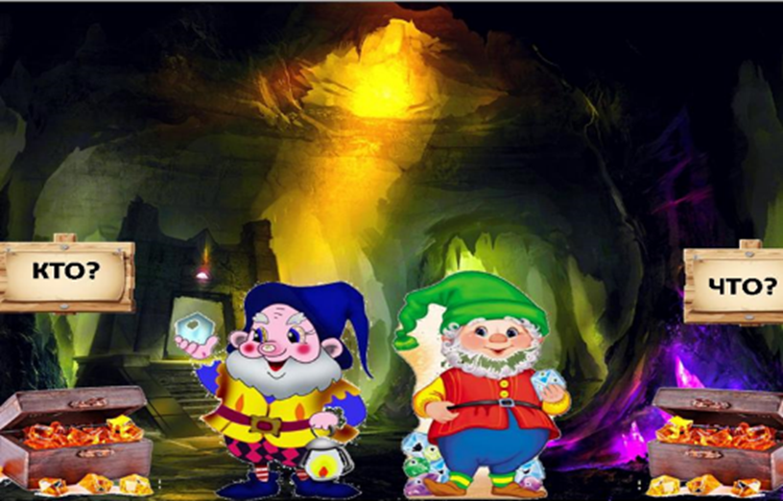
Для работы над звуковым анализом слова были разработаны игры:
«Живой-неживой»

Slide 34
Для работы над звуковым анализом слова были разработаны игры:
«Мишка сладкоежка»

Slide 35
Наработанная мной система игровых технологий по формированию звуковой аналитико-синтетической активности дошкольника как предпосылки обучения грамоте помогает:

Slide 36
эффективно решать задачи данного раздела программы
строить интересный образовательный процесс
максимально концентрирует время занятий за счет четко сформулированных условий игры

Slide 37
позволяет педагогу варьировать стратегию и тактику игровых действий за счет усложнения или упрощения игровых задач в зависимости от уровня усвоения материала
активизирует воспитанников и повышает их познавательный интерес
вызывает эмоциональный подъем

Slide 38
Современным детям нужен современный педагог, а современный педагог – человек творческий, находящийся в постоянном поиске, владеющий соответствующими методиками и технологиями, открывающий воспитанникам неизведанный и сложный мир звуков, слов и предложений – мир русского языка! Ищите творчество в себе и себя в творчестве, дарите свой безграничный потенциал детям!

Slide 39
Спасибо за внимание!

